Slide 1
Presentación
Codepen.io
Jose Enrique Vázquez Cantero
CUSTOM RADIO BUTTONS

Slide 2
DOM
El árbol es muy sencillo.
Consta de un div, dentro de un div, dentro de otro div.
HTML
v
BODY
v
DIV
v
DIV
v
DIV

Slide 3


Especial Hover Me

Slide 4
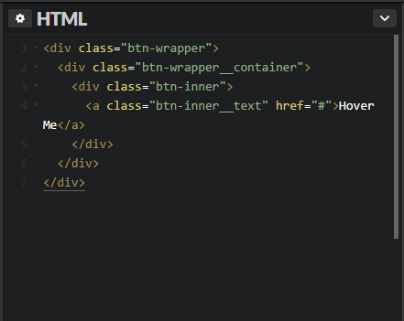
HTML

Slide 5
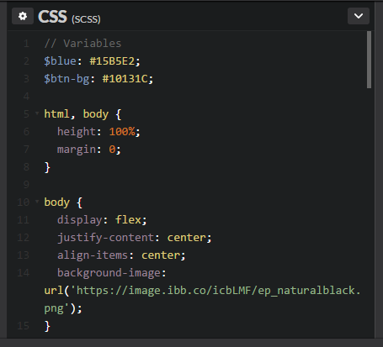
CSS

Slide 6
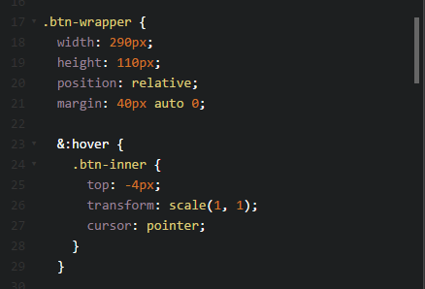
css

Slide 7
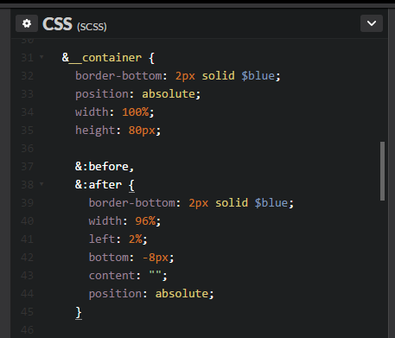
css

Slide 8
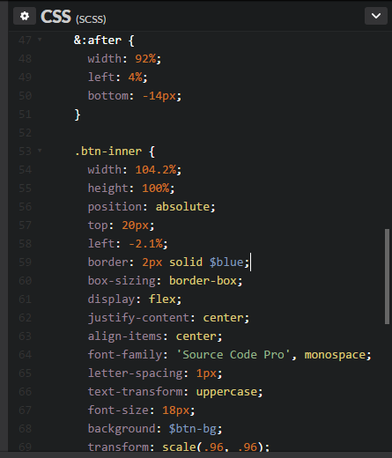
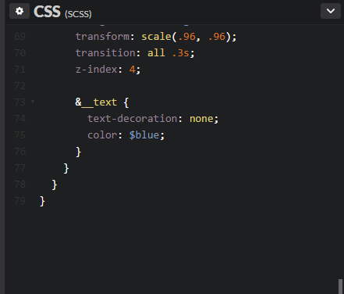
css

